Slide 1
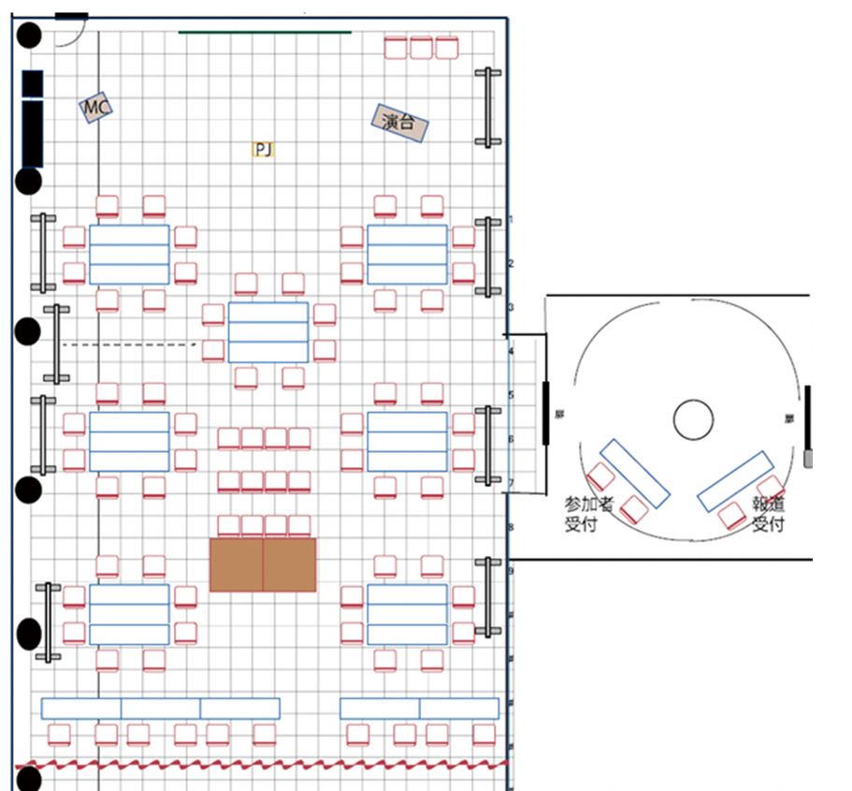
大阪ＩＲシンポジウム「大学生と考える、ＩＲ立地がもたらす大阪・関西の未来について」配席図
日時：令和７年１月17日（金曜日）午後１時～午後４時40分
場所：國民會館 中ホール
報道エリア
関係者エリア

